Slide 1
Богдинско-Баскунчакский заповедник- сокровище земли Астраханской
Проект
Дудкиной Анны
ученицы 3 «Б» класса
МБОУ г.Астрахани «НОШ № 19»

Slide 2
Богдинско - баскунчакский заповедник создан 18 ноября 1997 года постановлением правительства рф
Гора Большое Богдо
Озеро Баскунчак
Уникальный мир заповедника

Slide 3
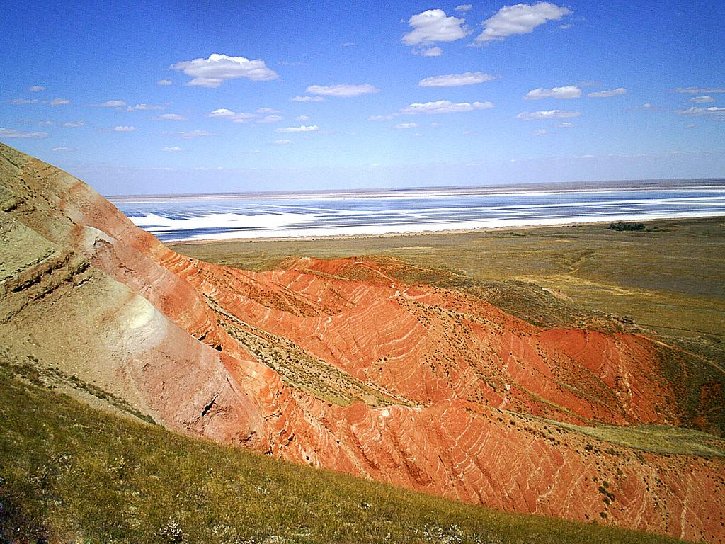
Одной из основных достопримечательностей ахтубинского района астраханской области является крупнейшие в россии озеро баскунчак и самый высокий в прикаспийской низменности элемент рельефа - гора большое богдо

Slide 4
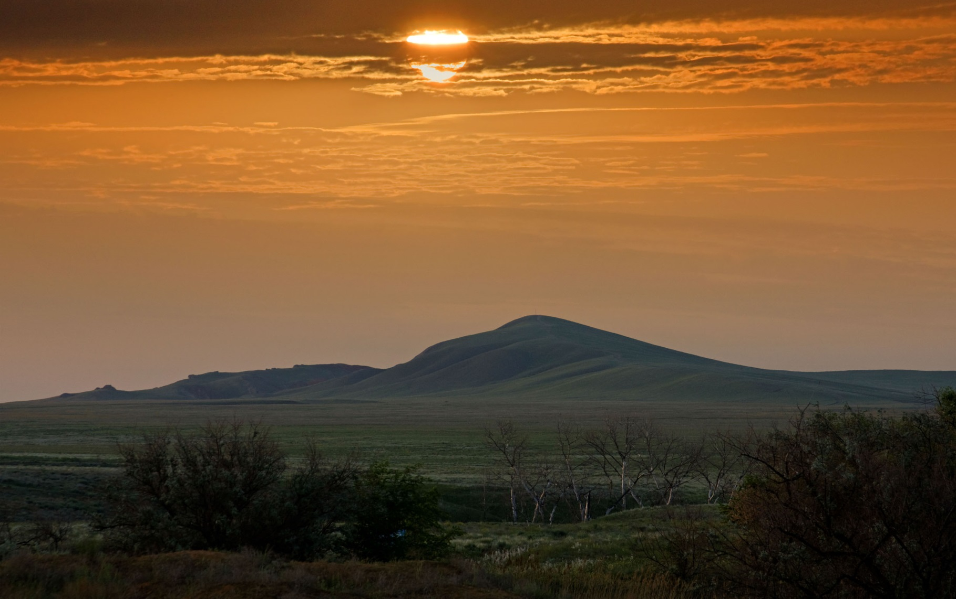
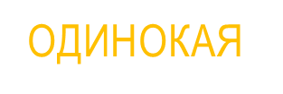
Одинокая высокая гора , меняющая окраску и издающая звуки – гора большое богдо

Slide 5
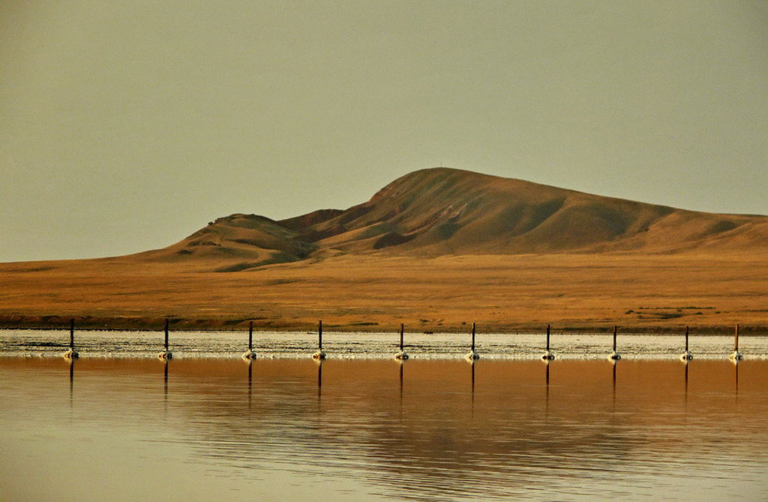
Гора большое богдо – уникальный соляной купол . Самая высокая точка астраханской области . ее высота 152 м. Высота горы увеличивается с каждым годом примерно на 1 мм из-за выпирающего соляного купола.

Slide 6
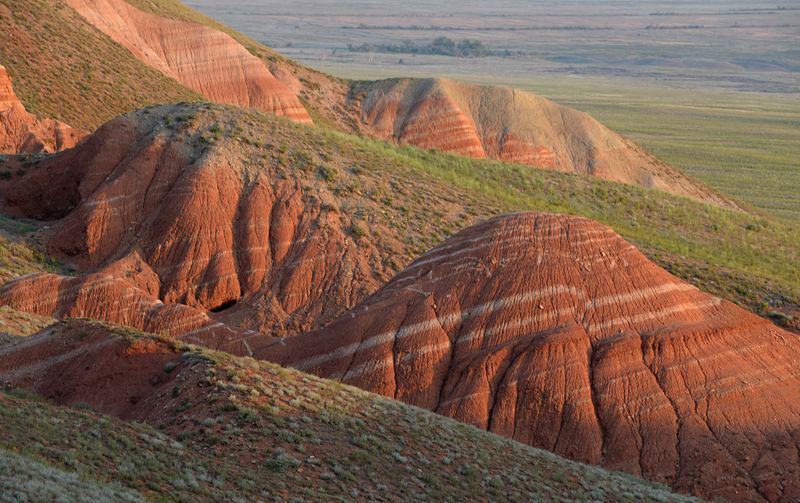
«поющая гора» – даже при умеренном движении воздуха слышен неясный гул , напоминающее бормотание. ( поющие скалы)

Slide 7
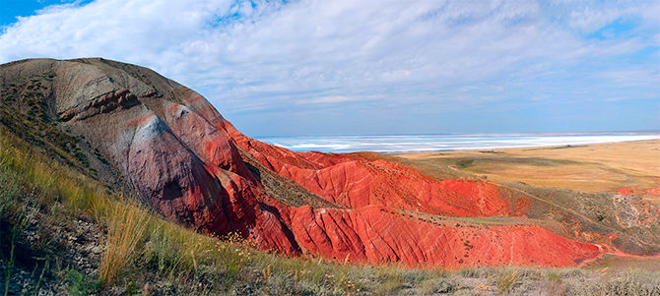
Гора большое богдо – меняющая окраску . На восточном склоне горы на поверхность выходят пермские глины, имеющие необычный кроваво-красный цвет из-за содержания в них железа.

Slide 8
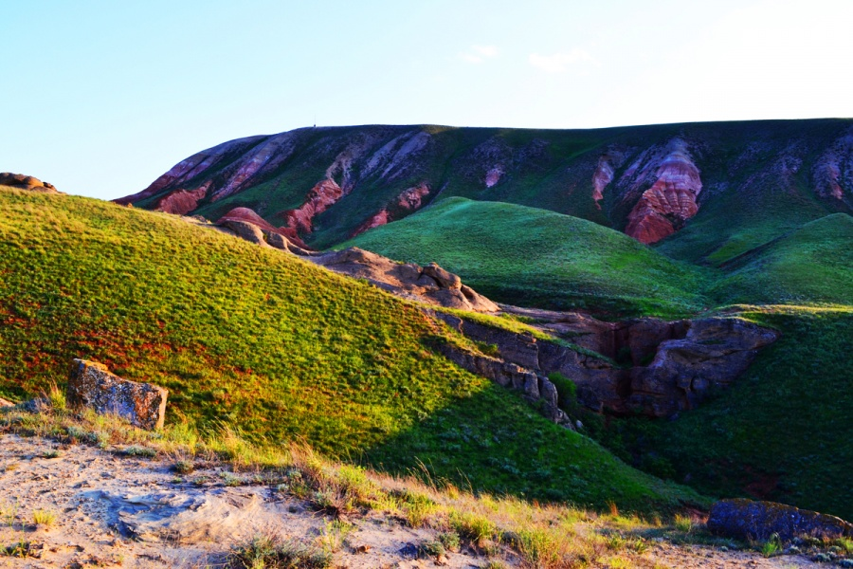
Гора большое богдо - весной

Slide 9
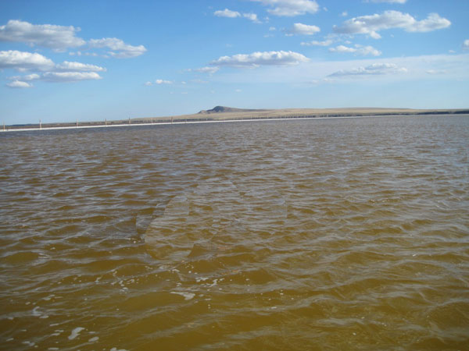
Озеро баскунчак - крупнейшее соленое озеро в россии. Площадь озера составляет 110 км 2. Имеет неправильную форму ромба протяженностью 18 км.

Slide 10
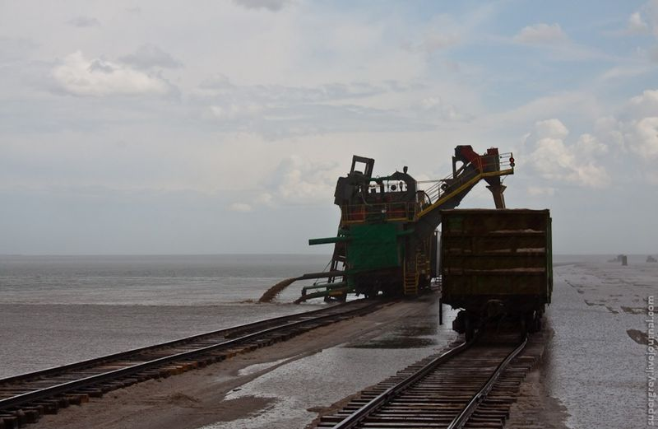
В течение нескольких столетей снабжает россию солью .

Slide 11
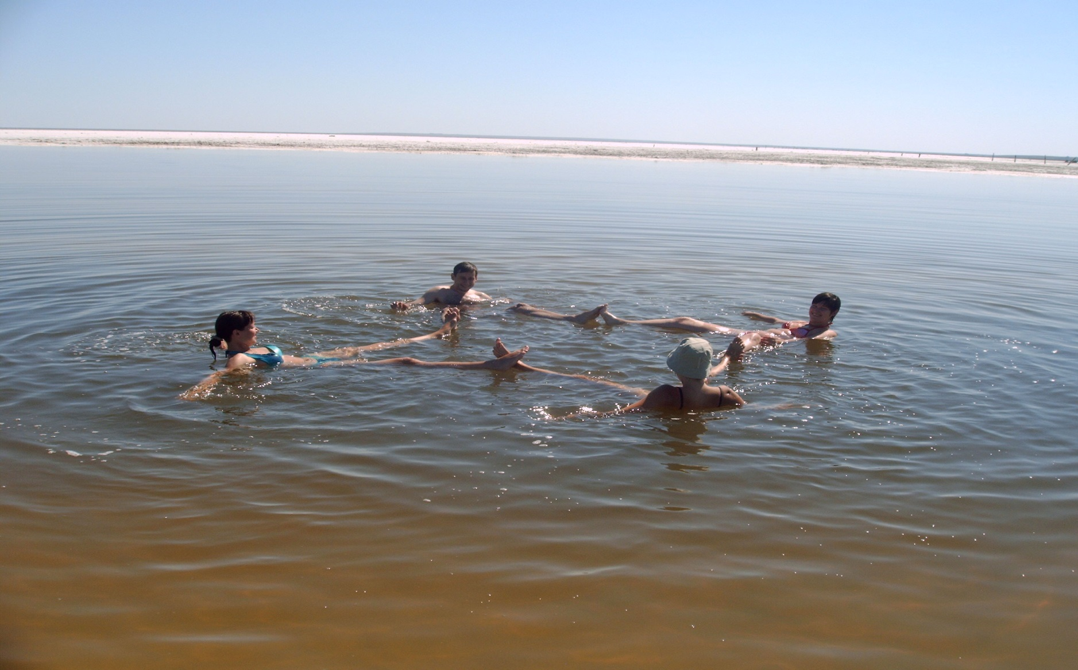
Купание в озере доставляет удовольствие даже тем , кто не умеет плавать , т.к крепкий соляной раствор держит на плаву тело .

Slide 12
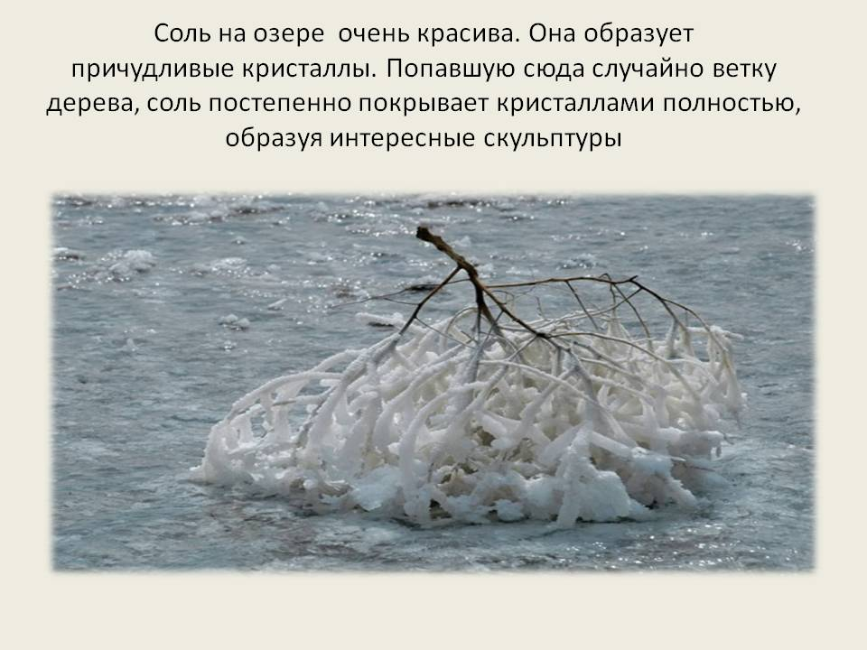

Slide 13
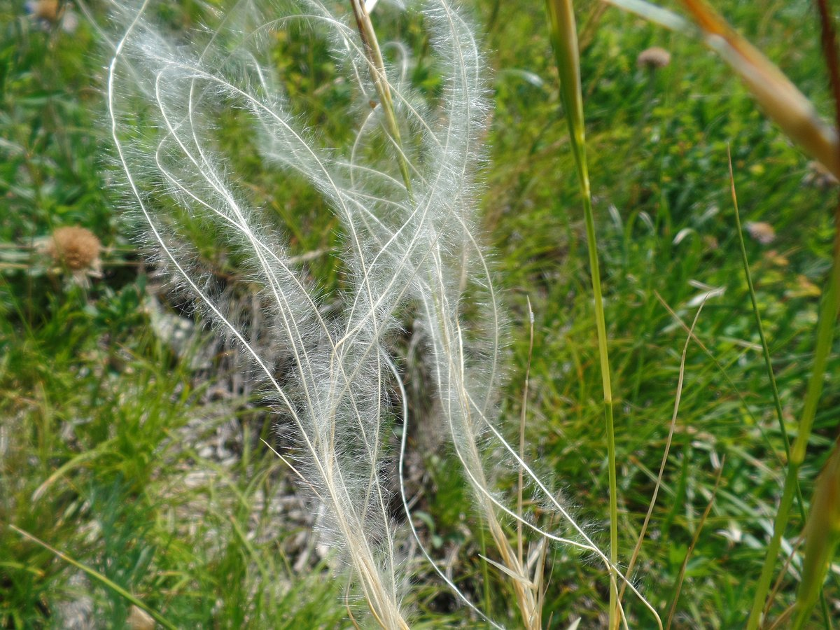
Уникальный мир заповедника . растения включенные в красную книгу : ковыль перистый

Slide 14
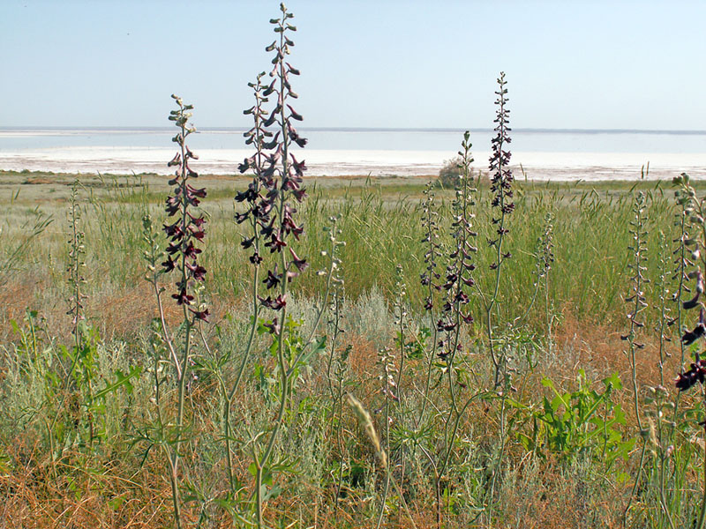
Живокость пунцовая

Slide 15
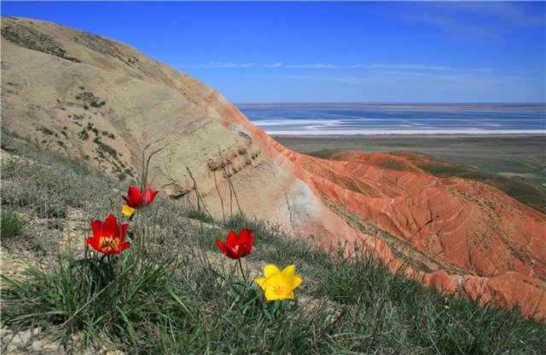
Тюльпан шренка

Slide 16
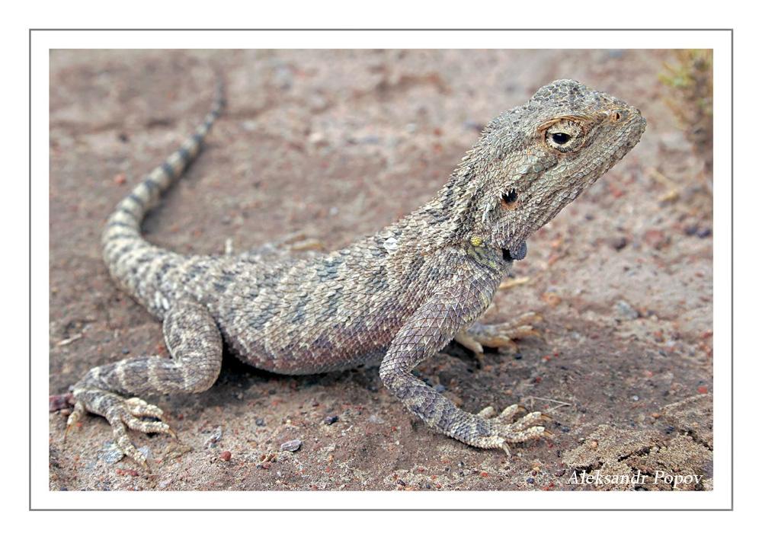
Пресмыкающие внесенные в красную книгу : пискливый геккончик

Slide 17
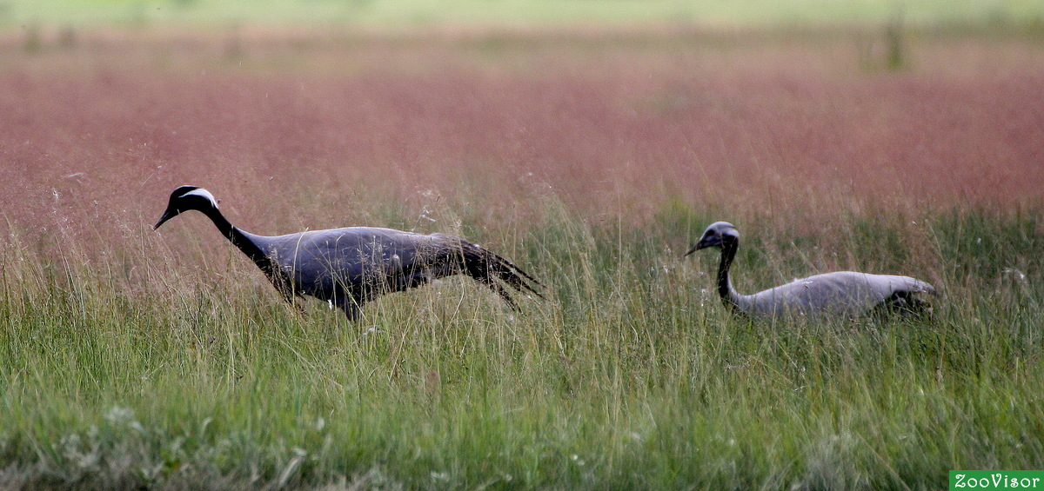
Птицы внесенные в красную книгу : Красавка журавль

Slide 18
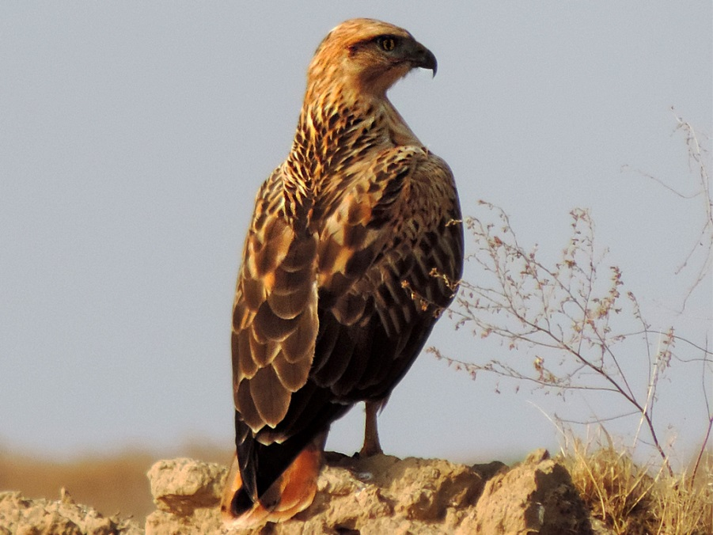
курганник

Slide 19
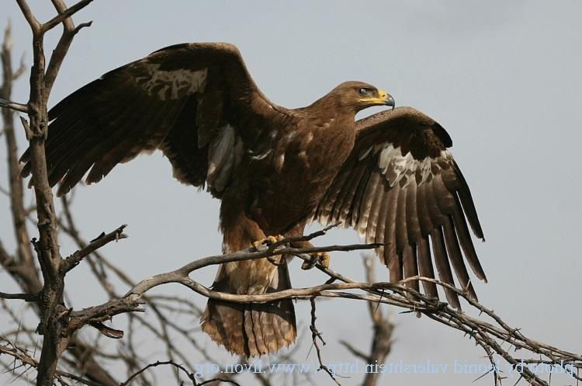
Степной орел

Slide 20
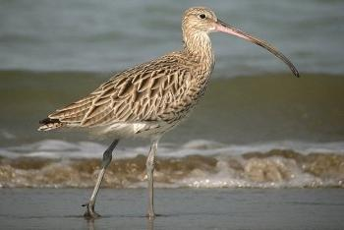
Большой кроншнеп

Slide 21
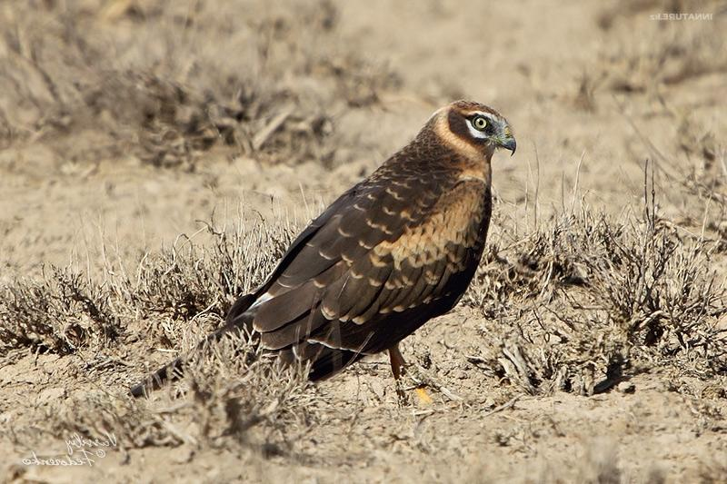
Степной лунь

Slide 22
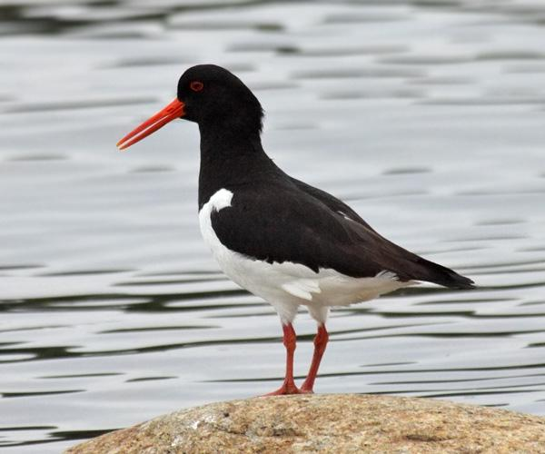
Кулик-сорока

Slide 23
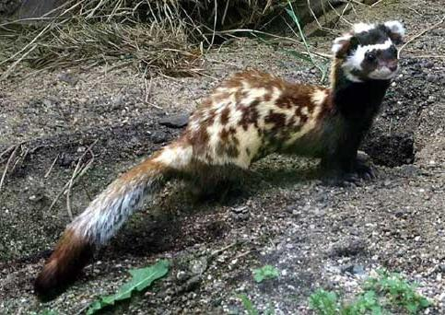
Млекопитающие внесенные в красную книгу : перевязка

